Slide 1
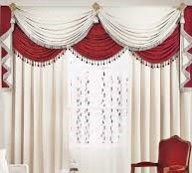

মাহবুবু’স ডিজিটাল কন্টেন্ট।
Loading.

Slide 2


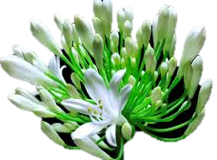

আজকের পাঠে সকলকে
স্বাগতম

Slide 3


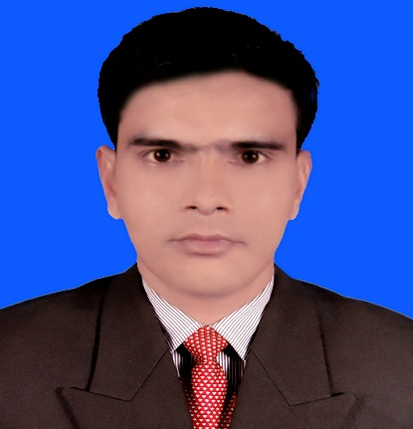
উ
প
স্থা
না
প
য়
মো: মাহবুবুল হক
সহকারি শিক্ষক
সান্দিকোনা স.প্রা.বি
কেন্দুয়া, নেত্রকোণা।
mahbubulhoquemubarok@gmail.com

Slide 4




পাঠ পরিচিতি
বিষয়: প্রাথমিক বিজ্ঞান
শ্রণি: 3য়
অধ্যায়: ১ম
পাঠ : আমাদের পরিবেশ
সময়: ৪০ মিনিট।

Slide 5

১.১.১। পরিবেশ কী তা বলতে পারবে।
১.২.১। পর্যবেক্ষণের মাধ্যমে পরিবেশের বিভিন্ন উপাদান যেমন- মাটি, বায়ু, পানি, নদ-নদী, পাহাড়, পর্বত, উদ্ভিদ ও প্রাণী ইত্যাদি শনাক্ত করতে পারবে।
শিখনফল:
১.৩.১। বিভিন্ন ধরনের পরিবেশ চিহ্নিত করতে পারবে।
১.২.১। পর্যবেক্ষণের মাধ্যমে প্রকৃতিক পরিবেশ ও মানুষের তৈরি পরিবেশের মধ্যে পার্থক্য নির্ণয় করতে পারবে।

Slide 6


আবেগ সৃষ্টি
চল আমরা একটা গান শুনি।

Slide 7
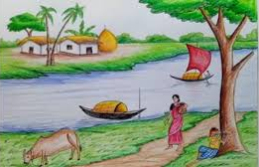
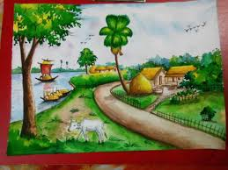
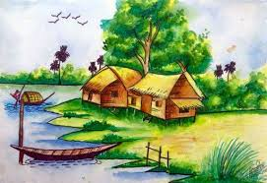
চল আমরা কিছু ছবি দেখি।
ছবি দেখে তোমরা কি বুঝতে পাচ্ছ?
ছবি দেখে চিন্তা কর।
Md. Mahbubul Hoque, Assistant Teacher, Sandikona govt. Primary School, Kendua, Netrokona.

Slide 8


হ্যাঁ, আমরা ছবিতে যা কিছু দেখলাম এসব কিছু নিয়েই আমাদের পরিবেশ।
আজকে আমরা পড়বো “আমাদের পরিবেশ”।
Md. Mahbubul Hoque, Assistant Teacher, Sandikona govt. Primary School, Kendua, Netrokona.

Slide 9
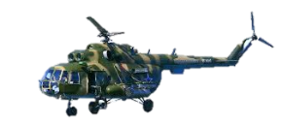
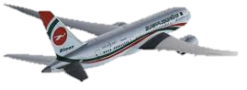
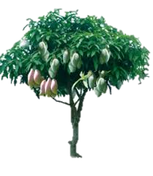
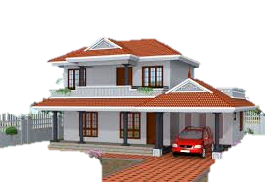
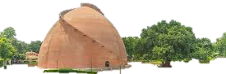
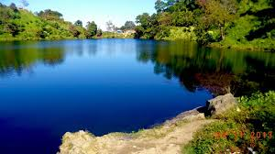
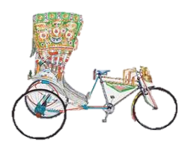
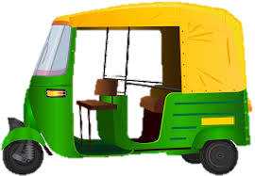
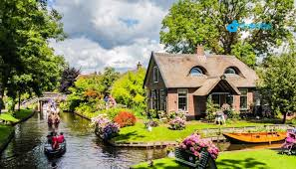
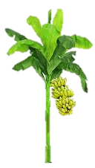
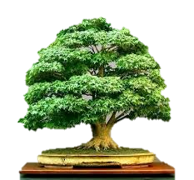

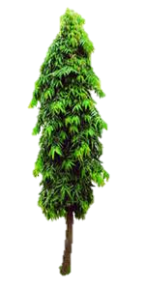
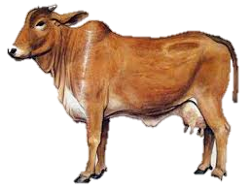
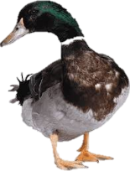
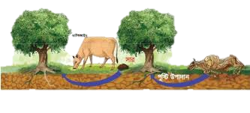
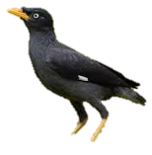
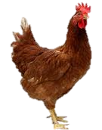
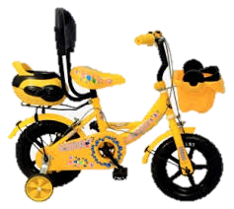
এই ছবিগুলো কিসের উপাদান তা কী তোমরা জানো?
এইগুলো সবই আমাদের পরিবেশের উপাদান।

Slide 10
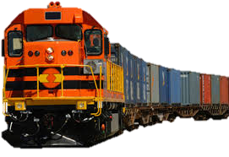
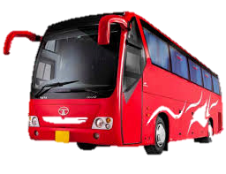
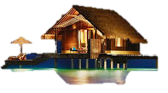
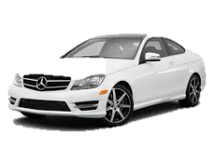
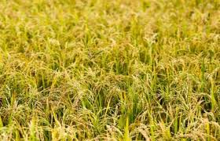
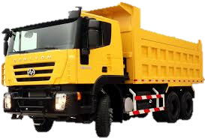
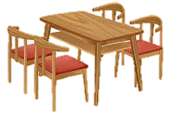
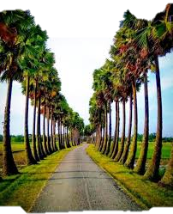
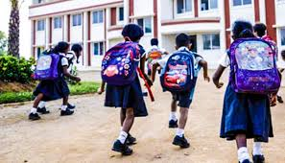
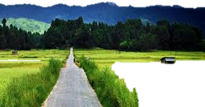
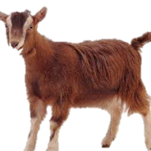
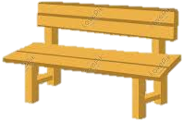
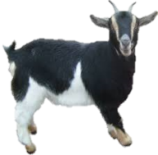
এগুলোও সবই আমাদের পরিবেশের উপাদান।

Slide 11
দলীয় কাজ
তোমরা তোমাদের খাতায় উপরে দেখানো ছকের মতো একটি ছক তৈরি করে দলে আলোচনা মাধ্যমে পরিবেশের পাঁচটি করে উপাদানের নাম লিখ।

Slide 12
এখানে পরিবেশের যে সকল উপাদান রয়েছে তার সবই কী মানুষ তৈরি করতে পারে?
এই উপাদানগুলোর কিছু মানুষ তৈরি করতে পারে আর কিছু তৈরি করতে পারে না।

Slide 13
এখানে পরিবেশের যে সকল উপাদান রয়েছে তার সবই কী মানুষ তৈরি করতে পারে?
এই উপাদানগুলোর কিছু মানুষ তৈরি করতে পারে আর কিছু তৈরি করতে পারে না।

Slide 14
মানুষের তৈরি বা মানুষের তৈরি নয় তার উপর ভিত্তি করে পরিবেশকে আমরা দুই ভাগে ভাগ করতে পারি।
তোমরা কী জানো ভাগ গুলোর নাম কী?
চল আমরা এখন তা জেনে নেই।

Slide 15
পরিবেশকে এর উপাদান অনুসারেও আমরা দুই ভাগে ভাগ করতে পারি। যেমন: “প্রাকৃতিক পরিবেশ” এবং “মানুষের তৈরি পরিবেশ”। আমরা যে পরিবেশে বাস করি তাতে এই দুই ধরনের পরিবেশই রয়েছে।
পরিবেশের উপাদানগুলোকে আমরা দুই ভাগে ভাগ করতে পারি। যেগুলো মানুষের তৈরি নয় সেগুলো “প্রাকৃতিক উপাদান” এবং যেগুলো মানুষের তৈরি “সেগুলো মানুষের তৈরি উপাদান”।

Slide 16
একক কাজ
তোমরা তোমাদের খাতায় উপরে দেখানো ছকের মতো একটি ছক তৈরি করে প্রাকৃতিক পরিবেশ ও মানুষের তৈরি পরিবেশের পাঁচটি করে উপাদানের নাম লিখ।

Slide 17
তোমরা তোমাদের পাঠ্য বইয়ের ২, ৩ ও ৪ পৃষ্ঠা বের করো এবং মনোযোগের সহিত নিরবে পড়।

Slide 18
আমাদের চারপাশে রয়েছে বন্ধুবান্ধব, গাছপালা, পশুপাখি, মাটি, পানি, বায়ু, সূর্যের আলো, ঘরবাড়ি ইত্যাদি। চারপাশের সব কিছু মিলেই তৈরি হয়েছে আমাদের পরিবেশ।

Slide 19
মাঠে রয়েছে গাছপালা, গরু-ছাগল, মাটি, পানি, বায়ু, সূর্যের আলো ইত্যাদি। এই সব কিছু নিয়েই আমাদের পরিবেশ।
নান রকমের জিনিস আমাদের চারদিক ঘিরে রেখেছে। শ্রেণিকক্ষে চেয়ার, টিবিল, বই, খাতা এবং তোমর শিক্ষক ও সহপাঠীরা রয়েছে।

Slide 20
আমাদের চারদিকে রয়েছে গাছপালা, পশুপাখি, সূর্যের আলো, মাটি, পানি ও বায়ু। এগুলো আমরা তৈরি করতে পরি না। প্রাকৃতিক উপায়ে এগুলো তৈরি হয়েছে। প্রকৃতির এসব উপাদান নিয়েই প্রাকৃতিক পরিবেশ।

Slide 21
আমরা অনেক রকমের জিনিস তৈরি করি। ঘরবাড়ি, দালানকোঠা, টেবিল-চেয়ার, কাপড়-চোপড় ইত্যাদি। রাস্তা-ঘাট, বাস, ট্রেন, নৌকাও মানুষের তৈরি। মানুষের তৈরি এই সকল উপাদান নিয়ে গড়ে উঠেছে মানুষের তৈরি পরিবেশ।

Slide 22
মূল্যায়ন
শূন্যস্থান পূরণ কর।
১। আমাদের চারপাশের সবকিছু নিয়ে তৈরি হয়েছে আমাদের....................।
পরিবেশ
প্রাকৃতিক
২। পরিবেশকে ................... পরিবেশ এবং ...........................পরিবেশে ভাগ করা যায়।
মানুষের তৈরি
প্রাকৃতিক
৩। গাছপালা, পাখি ও বায়ু ..................... পরিবেশের উপাদান।
৪। মানুষের তৈরি উপাদান নিয়ে তৈরি হয় .................... ...... পরিবেশ।
মানুষের তৈরি

Slide 23
বাক্সে লেখা উপাদানগুলোকে নিচের ছকে সাজাও।
চেয়ার
,
নদী
,
,
,
,
,
বাড়ি
ডিম
মাটি
আসবাবপত্র
গাছ
,
,
,
,
,
নৌকা
পাহাড়
জামা
বিদ্যালয়
ফুল
প্রাকৃতিক পরিবেশের উপাদান
মানুষের তৈরি পরিবেশের উপাদান

Slide 24
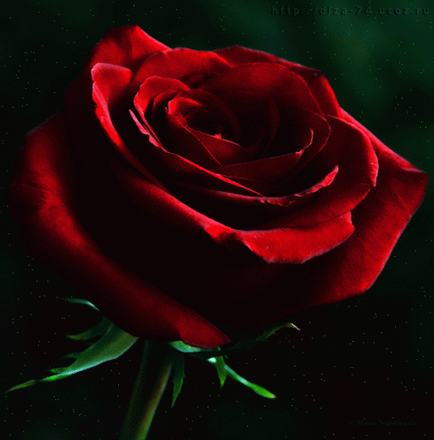
সবাই ভালো থেকো সুস্থ্য থেকো
আল্লাহ হাফেজ

